Slide 1
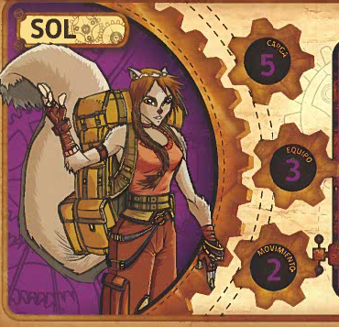
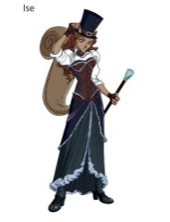
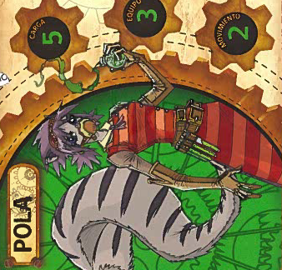
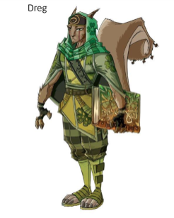
2018

Slide 2
Antecedentes
Generales.
Programa de “Educación Financiera” para
Niños y niñas de sexto y séptimo básico.
Enseñarles:
Medidas preventivas para la toma apropiadas de deciciones financieras, en torno al endeudamiento, ahorro e inversion a futuro.
Programa Piloto:
Solo estará presente en 8 colegios de la Región metropolitana.
Todo el año escolar, ( 25 semanas aprox).
2 horas pedagógicas a la semana por curso.
Sin extensión de horas

Slide 3
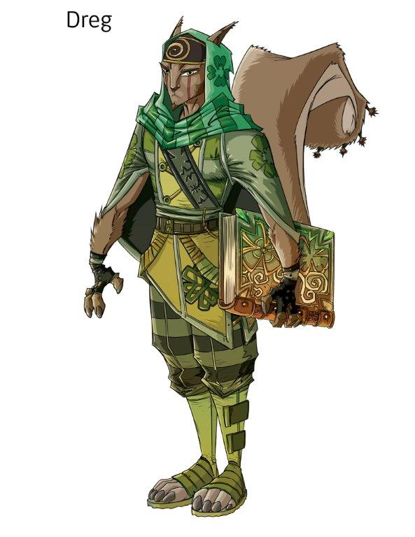
¿ A quién va dirigido?
¿Cómo se realizará ?
Formar a niñas y niños de sexto y séptimo
Los contenidos abordados en el programa se encuentran desarrollados el “Manual de Educación Financiera para niños y niñas”, el cual contempla la metodología del aprender haciendo, considerando las experiencias previas y vivencias de los niños y niñas participantes como parte de su proceso de enseñanza y aprendizaje
Habrá un profesor externo (facilitador), más un docente del establecimiento en cada clase.

Slide 4
¿Quiénes más participaran en el
proyecto ?
Participantes.
Solo participará de este proyectos un establecimiento por comuna con 2 cursos ( sexto y séptimo Básico).
Cerro Navia
El Bosque
La Granja
La Pintana
Maipú
Paine
Puente Alto
Til-til

Slide 5
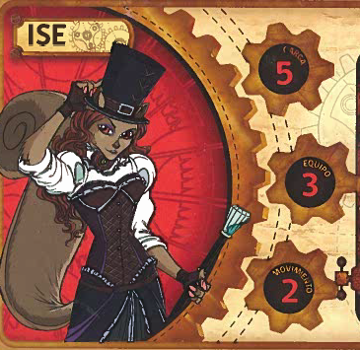
Cada curso formulara un proyecto que dará cuenta de los aprendizajes logrados en el proceso.
Los proyectos deben estar orientados a fomentar la participación y autonomía de los niños y niñas en los ámbitos de educación financiera.
El grupo curso formulará un proyecto que dará cuenta de los aprendizajes logrados en el proceso, el cual contará con un financiamiento de fondos públicos, de un monto total de $250.000 y un financiamiento propio de al menos un 10%, generado por el curso, mediante una estrategia colectiva que tendrá como condición no afectar el presupuesto de sus respectivas familias. Dicho proyecto será asesorado y evaluado, tanto por los profesores del establecimiento, como por el equipo ejecutor que acompaña la implementación del proyecto.
¿Cómo se medirán
Los resultados
De los talleres?

Slide 6
Parte del proyecto es el juego karukinka, este
ultimo tiene como finalidad aplicar conceptos
como :
Trabajo en equipo.
Comunicación.
Resolución de problemas.
Ahorro
Temas que son abordados en talleres.
KARUKINKA es un juego de estrategia, cuyo
objetivo es fomentar el ahorro.
Al final del proyecto se realizara un TORNEO DE
KARUKINKA CON TODOS LOS COLEGIOS DE LAS
COMUNAS PARTICIPANTES, ( SOLO IRAN 2
REPRESENTANTES POR CURSO, OSEA 4 POR
COLEGIO).
Premios 1 y 2 lugar NOTEBOOK
Premios 3 y 4 lugar Tablet.
Habrá reconocimiento para todos los
Participantes del torneo
¿Existe alguna actividad
para complementar
el manual?
¿ Qué es el KARUKINKA?

Slide 7
Solo podrá ser usado en los estudiantes no en el establecimiento:
• Realización de actividades recreativas de fin de año, tales como: paseos, cenas, convivencias.
• Adquisición de vestimenta escolar, tales como: chaquetas recordatorias, uniformes escolares.
• Adquisición de bienes para el uso de los y las estudiantes. Las consideraciones en este ámbito son que el o los bienes adquiridos deben quedar en poder de las y los niños, debe beneficiar a todos los miembros del curso y no solo una parte de ellos y siempre velar porque sea adecuado para la edad de las y los beneficiarios del programa.
¿Que se hará con
el dinero recibido?

Slide 8
Ejecutado por:

